Slide 1

第四章
随机变量的函数的分布
Notes:
将近2学时

Slide 2
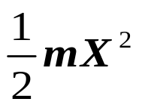

问题、目的、实际意义
例1 在无线电接收中,某时刻收到的信号是一随机变量X,
那么把这个信号通过平方检波器输出的信号为X²,
根据X的分布来求X²的分布.
例2 在统计物理中,已知分子运动速度的绝对值X之分布,
要求其动能 的分布.
例3 火炮射击平面上的点目标0时,
已知弹着点(X,Y)的分布,
要求弹着点到目标0 的距离 的分布.

Slide 3
本章：一维与二维的随机变量的函数的分布.
(离散型和连续型)
设X为随机变量,它的概率分布(分布函数,分布律或概率密度)已知,
g(x)为连续函数,则Y=g(X)为随机变量,
如何确定Y=g(X)的概率分布;
设(X,Y)为二维随机变量,它的概率分布已知,
g(x,y)为连续函数,则Z=g(X,Y)为随机变量,
如何确定Z=g(X,Y)的概率分布;

Slide 4
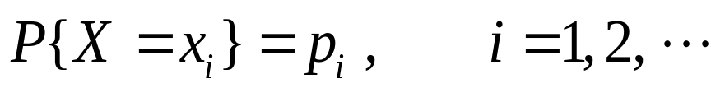
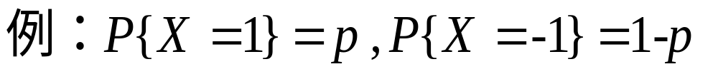

第一节 离散型随机变量的函数的分布
一维离散型随机变量的函数的分布律
定理 设离散型随机变量X的分布律为
(1) 若对于X的不同取值x_{i}, Y=g(X)的取值g(x_{i})=y_{i}也不同,
则随机变量Y=g(X)的分布律为:
Notes:
一对一

Slide 5
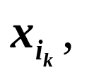
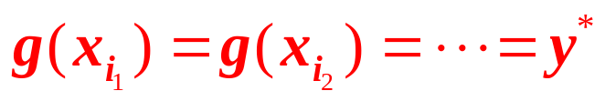


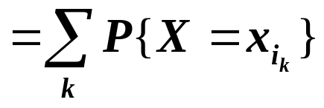

第一节 离散型随机变量的函数的分布
一维离散型随机变量的函数的分布律
定理 设离散型随机变量X的分布律为
(2) 若对于X的有限个或可列无穷多个不同的取值
有
则有
Notes:
多对一

Slide 6
例1 已知随机变量X的分布律为
X | -1 | 0 | 1 | 2
P | 0.2 | 0.2 | 0.4 | 0.2
试求:(1)2X+1; (2)X²-1 的分布律.
解
X²-1
2X+1
X | -1 | 0 | 1 | 2
P | 0.2 | 0.2 | 0.4 | 0.2
0 -1 0 3
-1 1 3 5
2X+1 | -1 | 1 | 3 | 5
P | 0.2 | 0.2 | 0.4 | 0.2
X²-1 | -1 | 0 | 3
P | 0.2 | 0.6 | 0.2

Slide 7
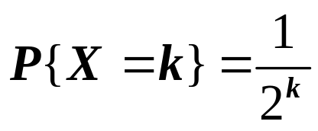

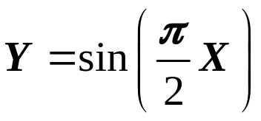
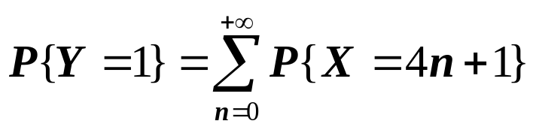
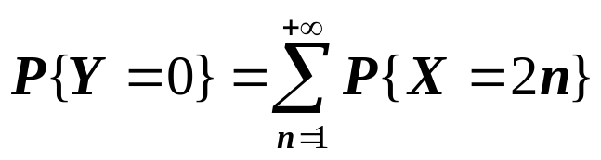
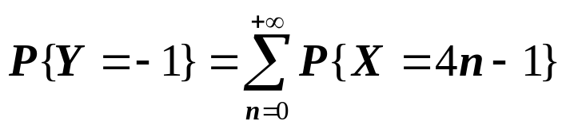
例3 设
求
的分布律.
Notes:
多对一

Slide 8
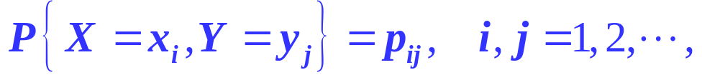

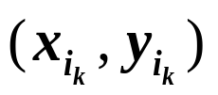
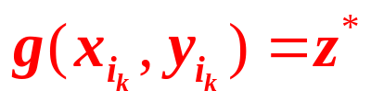

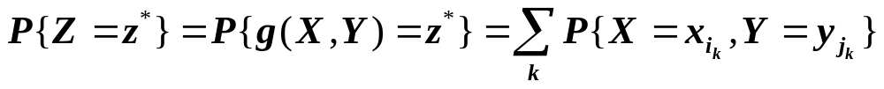
二维离散型随机变量的函数的分布律
定理 设离散型随机变量(X,Y)的分布律为
(1) 若对于(X,Y)的不同取值(x_{i}, y_{i}),
随机变量Z=g(X,Y)的取值g(x_{i}, y_{i})也不同,
则随机变量Z=g(X,Y)的分布律为:
(2) 对于(X,Y)的有限个或可列无穷多个不同的取值
有
则

Slide 9
例2 已知二维随机变量(X,Y)的分布律
Y X | 0 | 1 | 2
-1 | 0.1 | 0.2 | 0.1
2 | 0.2 | 0.1 | 0.3
试求:(1)2X+Y; (2)XY+1 ;(3)max(X,Y)的分布律.

Slide 10
max(X,Y)
XY+1
2X+Y
(X,Y) | (-1,0) | (-1,1) | (-1,2) | (2,0) | (2,1) | (2,2)
P | 0.1 | 0.2 | 0.1 | 0.2 | 0.1 | 0.3
0 1 2 2 2 2
1 0 -1 1 3 5
-2 -1 0 4 5 6
2X+Y | -2 | -1 | 0 | 4 | 5 | 6
P | 0.1 | 0.2 | 0.1 | 0.2 | 0.1 | 0.3
XY+1 | -1 | 0 | 1 | 3 | 5
P | 0.1 | 0.2 | 0.1+0.2=0.3 | 0.1 | 0.3
max(X,Y) | 0 | 1 | 2
P | 0.1 | 0.2 | 0.1+0.2+0.1+0.3=0.7

Slide 11
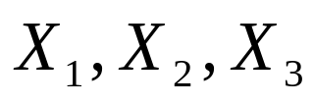
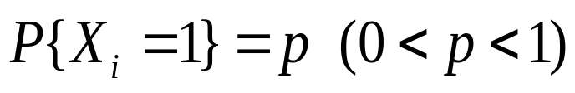
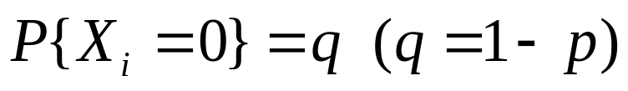

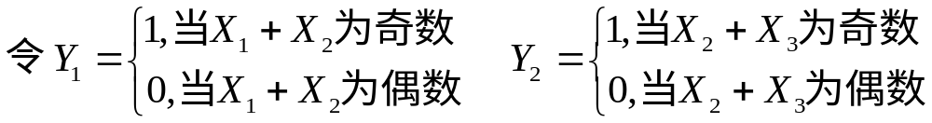

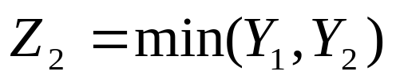
例4 设随机变量
相互独立且服从
参数相同的(0—1)分布,即
试分别求
和
的分布律.

Slide 12
(Y₁,Y₂)
P
Z₁=2Y₁-Y₂
P
Z₂=min(Y₁,Y₂)
P

Slide 13
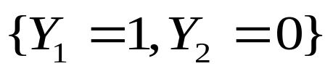


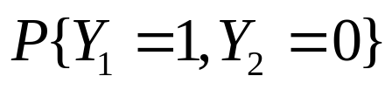




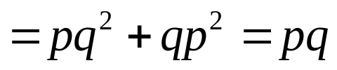
解 (Y₁,Y₂)的取值分别为 (1,0),(1,1),(0,1), (0,0);

Slide 14
(Y₁,Y₂) | (1,0) | (1,1) | (0,1) | (0,0)
P | pq | pq | pq | 1-3pq
Z₁=2Y₁-Y₂ | 2 | 1 | -1 | 0
P | pq | pq | pq | 1-3pq
Z₂=min(Y₁,Y₂) | 1 | 0
P | pq | pq+pq+(1-3pq)

Slide 15
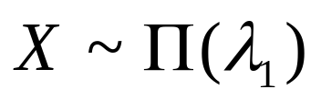
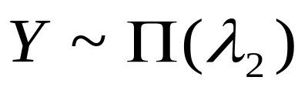
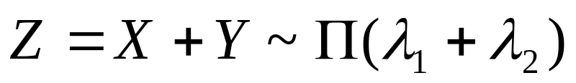
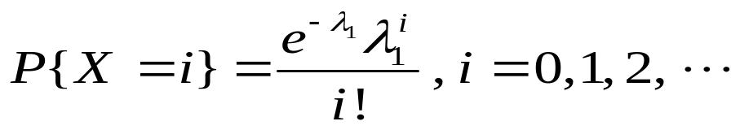
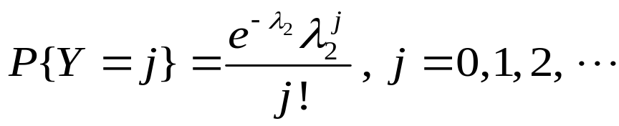
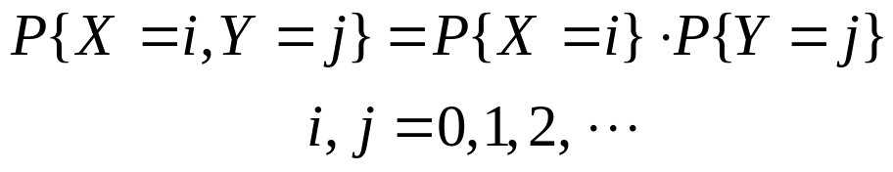
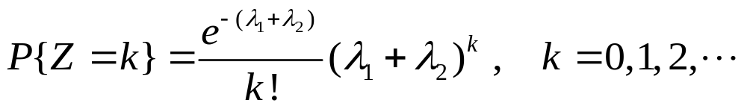
例4 设
且相互独立,
,
试证
已知：
要证：

Slide 16
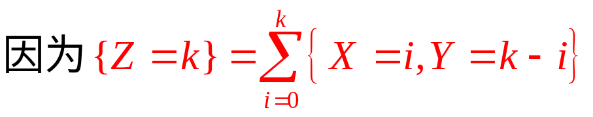
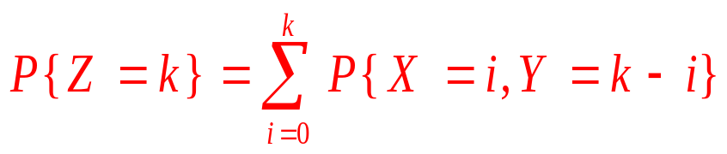
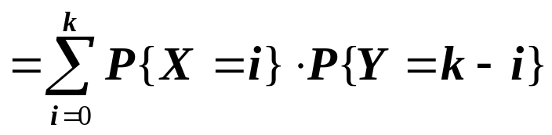
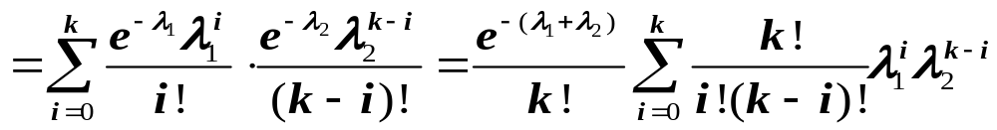
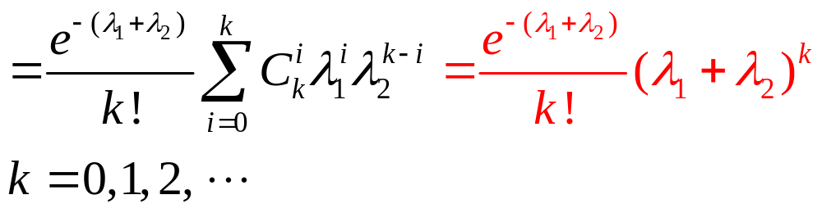
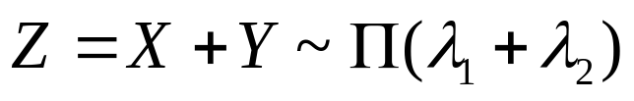
故由泊松分布定义知
Notes:
多对一

Slide 17
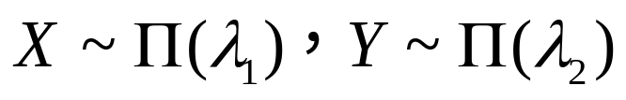
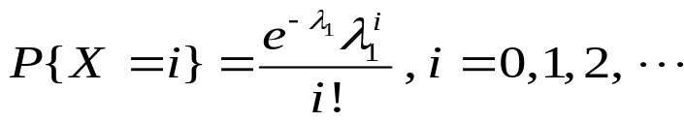

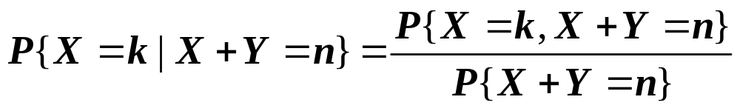
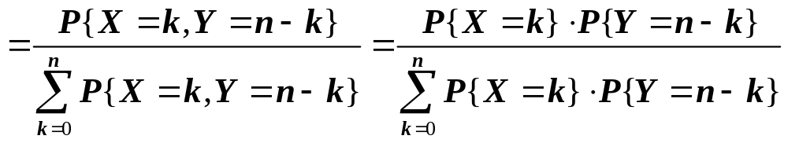
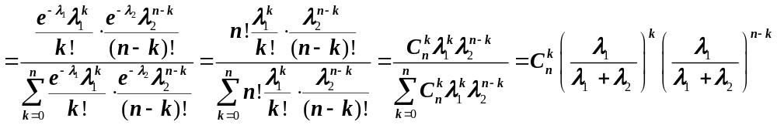
例5 设
且相互独立,

